Slide 1
Généralités
Il est très important de ne pas oublier que les différents éléments de l'appareil locomoteur peuvent être atteints de façon indépendante. Aussi, ces différents éléments peuvent être touchés dans le cadre de :
certaines maladies générales
d'intoxications
d'infections métastatiques
Une affection localisée primitivement aux membres peut être le départ de graves troubles généraux.

Slide 2
De même que pour l’examen des autres appareils, le recueil des commémoratifs est très intéressant, en particulier :
le nombre de cas
l’âge des animaux
les conditions de logement
l’alimentation

Slide 3
Les signes d’appels sont :
raideur
boiterie
paralysie
port anormal de la tête
Ainsi, afin d'objectiver au mieux les signes d'appels, la phase d'"inspection" est essentielle.
.

Slide 4
Examen des onglons
Cet examen est très important car 80% des boiteries ont pour origine les onglons chez les bovins. Il nécessite une bonne contention, que ce soit pour le membre antérieur ou pour le membre postérieur d’où l’intérêt d’une bonne cage de contention.
Avant l'examen, il faut nettoyer les onglons (gratter avec le dos d'une rénette et avec une brosse).
A. Inspection
Un onglon normal fait un angle de 50° environ avec le sol, sa sole est deux fois plus longue que sa muraille et sa corne est lisse et unie.
On peut observer des onglons :
en sabot
en ciseaux
en tire-bouchon...

Slide 5
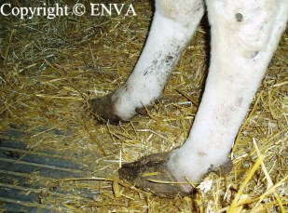
Vache présentant de la fourbure : la corne est allongée et présente de nombreuses fissures

Slide 6
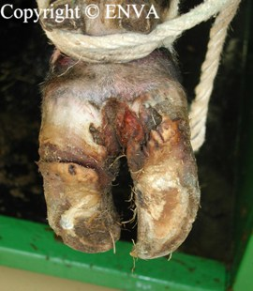
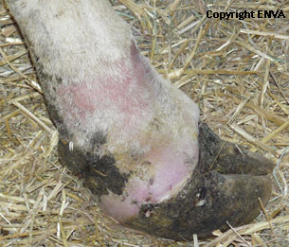
Vache présentant un panaris : le phlegmon interdigité est ici bien visible | Vache présentant un panaris : le bourrelet coronaire est oedémacié et congestionné

Slide 7
Les ruptures de la cornes ou pertes de substances possibles sont :
des cassures de l’onglon
des seimes
de la fourbure
des ulcères de la sole
des cerises...

Slide 8
Il ne faut pas négliger l’examen de l'espace interdigité :
nécrose superficielle ou profonde
formation hyperplasique (limace ou tyloma)
dermite (fourchet) (cf Fusobacterium necroforum et Bacteroïdes nodosus)
phlegmon interdigité ("panaris")...

Slide 9
B. Palpation-pression
On peut ensuite comparer la température des onglons, apprécier leur consistance et leur sensibilité (mobilisation des onglons, les uns par rapport aux autres).
L’utilisation d’une pince à sonder et de l’anesthésie étagée peut permettre de localiser plus précisément la boiterie.
.

Slide 10
Examen des articulations
Si l'affection n'est pas localisée aux onglons, le clinicien examine les membres en s'intéressant à toutes les autres structures.
Chez les veaux, et plus spécialement chez ceux présentant des affections du nombril, il convient d’examiner avec beaucoup d’attention les articulations ; les veaux sont très sujets aux arthrites.

Slide 11
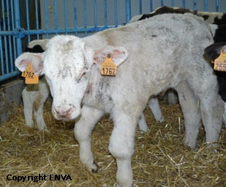
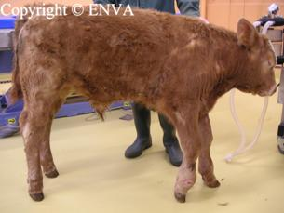
Veau présentant une polyarthrite : les carpes, les boulets antérieurs et les jarrets sont touchés | Veau présentant une polyarthrite : les deux carpes sont touchés

Slide 12
A. Inspection
Il faudra rechercher :
des tuméfactions plus ou moins importantes (arthrites, hygromas).
une rougeur de la peau.
une déviation marquée de l'axe de l'articulation (luxation).
des blessures avec épanchement de synovie

Slide 13
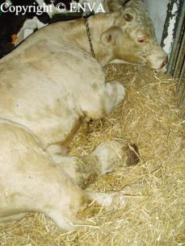
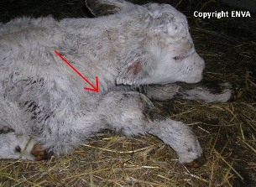
Veau présentant une arthrite de l'antérieur droit | Vache présentant une arthrite du boulet postérieur gauche

Slide 14
B. Palpation
La palpation des articulations se réalise avec l’extrémité des doigts.
L’examen se fait en plusieurs temps :
rechercher une fluctuation.
apprécier la consistance de la capsule et des tissus périphériques.
apprécier chaleur, sensibilité.
mobiliser l'articulation...

Slide 15
C. Examens complémentaires
Les radiographies sont rarement faites en pratique, sauf sur des veaux pour lesquels, on peut utiliser un appareil de petite taille.
Une échographie de l'articulation permet de contrôler l'aspect des surfaces osseuses et l'existence d'une synovite.
La ponction synoviale doit être faite très proprement et seulement dans les cas d’arthrite septique.

Slide 16
Examen des os
Il commence par une inspection pour vérifier la continuité des membres, les augmentations de volumes...
Lors de la palpation, il faut rechercher :
une augmentation de volume
de la douleur
des crépitations...
On peut éventuellement réaliser une percussion des rayons osseux lors de suspicions d’ostéopathies ou de fractures.

Slide 17
Les radiographies sont de même rarement réalisées. Lors de suspicion de fracture du bassin, une exploration transrectale peut nous renseigner.
Chez les animaux présentant des anomalies de croissance, une mesure de la calcémie et de la phosphorémie et des examens histochimiques de fragments de tissus osseux peuvent être réalisés.

Slide 18
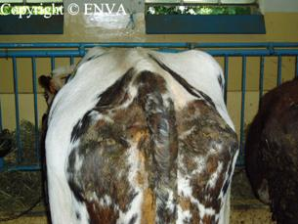
Vache présentant une fracture de l'aile de l'ilium

Slide 19
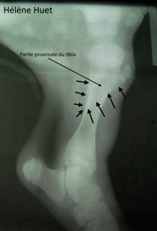
Radiographie d'un veau présentant une fracture du tibia

Slide 20
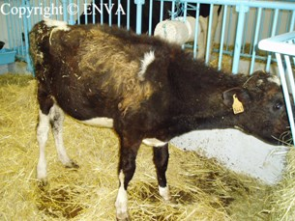
Retard de croissance chez une génisse Holstein

Slide 21
Examen des muscles, tendons et nerfs
En dernier lieu, on examinera les muscles, tendons et nerfs.
On observera d’abord l’animal pour repérer les amyotrophies uni ou bilatérales, qui seraient le signe d’un phénomène chronique.
En palpant les muscles et tendons, on peut déterminer si la boiterie est due à :

Slide 22
En palpant les muscles et tendons, on peut déterminer si la boiterie est due à :
une blessure
une inflammation
une déchirure
un déplacement musculaire ou tendineux
une malformation

Slide 23
Exemples :
muscles douloureux dans la tétanie d'herbage,
muscles chauds, gonflés lors d'abcès
maladies métaboliques ou myopathies nutritionnelles : cf. la "maladie du muscle blanc" ("myopathie-dyspnée" chez le veau) liée à une carence en vitamine E et sélénium et associée à des images histologiques "en cercle brisé" (dégénérescence de Zenker)
paralysie : par déchirure des adducteurs après un vêlage dystocique ou par écrasement du nerf obturateur...

Slide 24
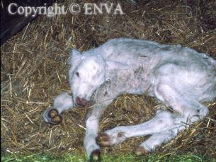
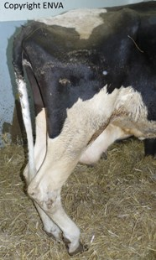
Veau présentant une arthogrypose
Vache présentant une paralysie du nerf fémoral droit

